Slide 1






202330304 김도희
반려동물을 위한
동반려GO 웹 페이지

Slide 2







presentation_steps
제작 이유
1
2
3
4
세심한 관심
건강 정보 제공
편리한 정보 제공
소통 및 추억
시중에 많은 앱들이 존재하지만 강아지의 건강과 영양에 대해 더 깊이 있는 정보를 제공하고 싶었습니다
많은 사람들이 간식을 구매하지만 강아지에게는 정말 좋은 재료로 만든 음식을 제공하는 것이 중요하기 때문에 만들게되었습니다
반려견에 대한 정보를 쉽게 필요한 정보를 찾고 실제로 적용할 수 있는지 어떤 것들이 있는 공유하기 위해 만들게 되었습니다
강아지와 힘께 하는 시간과 장소가 아직 많지는 않지만 그래도 항상 어딘가를 갈때 같이 가는 것에 도움이 되기 위해 만들게 되었습니다

Slide 3



202330304 김도희
01
동반려GO
메인 페이지

Slide 4

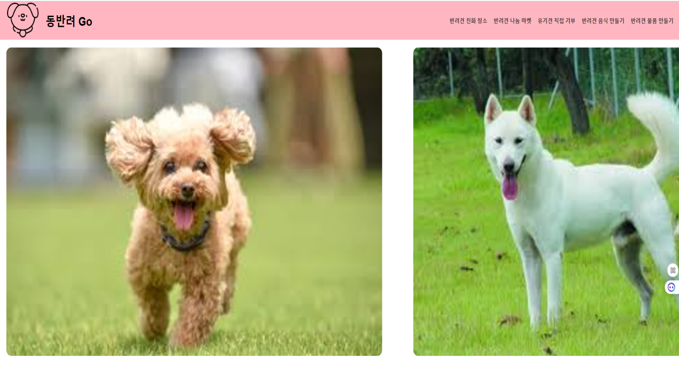


presentation_photo
동반려 Go 메인 페이지
목적 : 반려견과 반려인의 편리한 정보 공유 및 커뮤니티 활성화

Slide 5
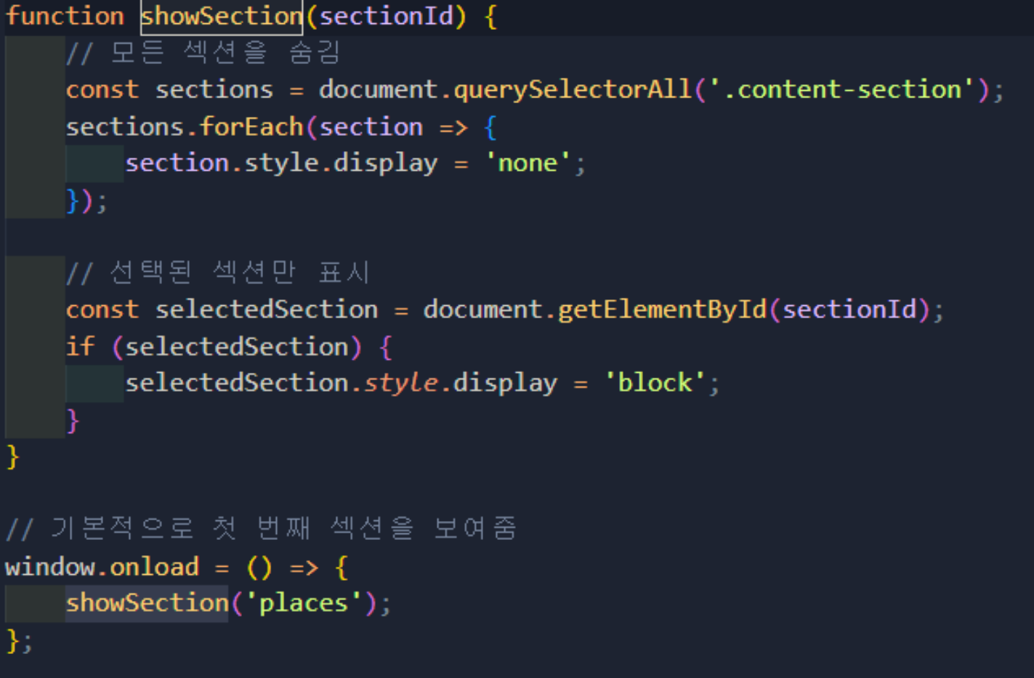



presentation_photo
섹션 전환 기능
사용자가 선택한 섹션만 보이도록 설정하여 효율적인 페이지 탐색을 제공합니다
페이지 로드 시 첫 번째 색션(places) 표시합니다
사용자가 특정 섹션을 선택하면 해당 섹션만 표시합니다

Slide 6
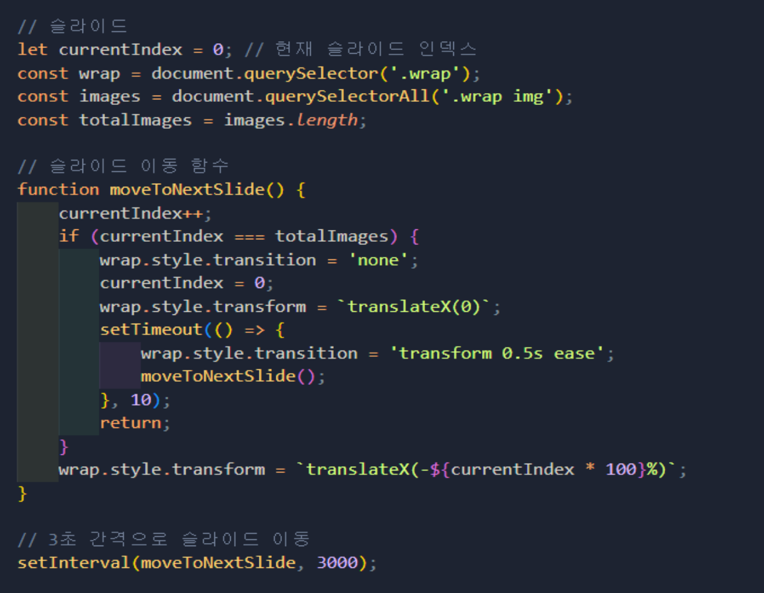
presentation_photo
슬라이드 이미지 이동 기능
자동 슬라이딩 기능으로 부드럽게 이미지를 전환합니다
setInterval로 3초마다 슬라이드 가 이동합니다
마지막 이미지에 도달하게 되면 처음으로 돌아가 다시 반복하게 됩니다

Slide 7

202330304 김도희
02
동반려GO
반려견 친화 장소 페이지

Slide 8
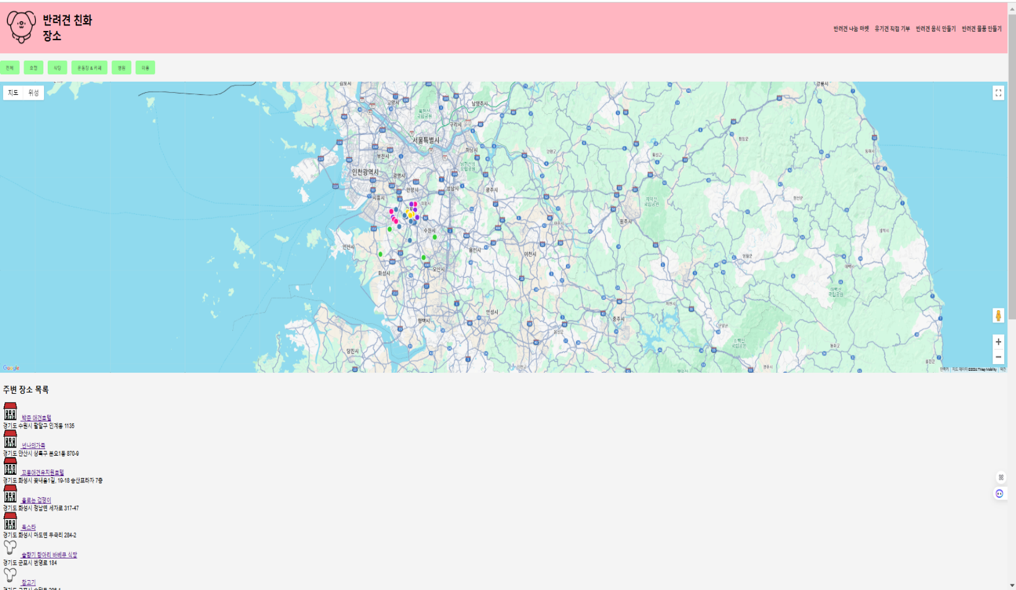
presentation_photo
동반려 Go 반려견 친화 장소 페이지
목적 : 반려견과 함께 갈 수 있는 친화적인 장소를 제공하여 반려인들에게 정보와 편의를 제공

Slide 9
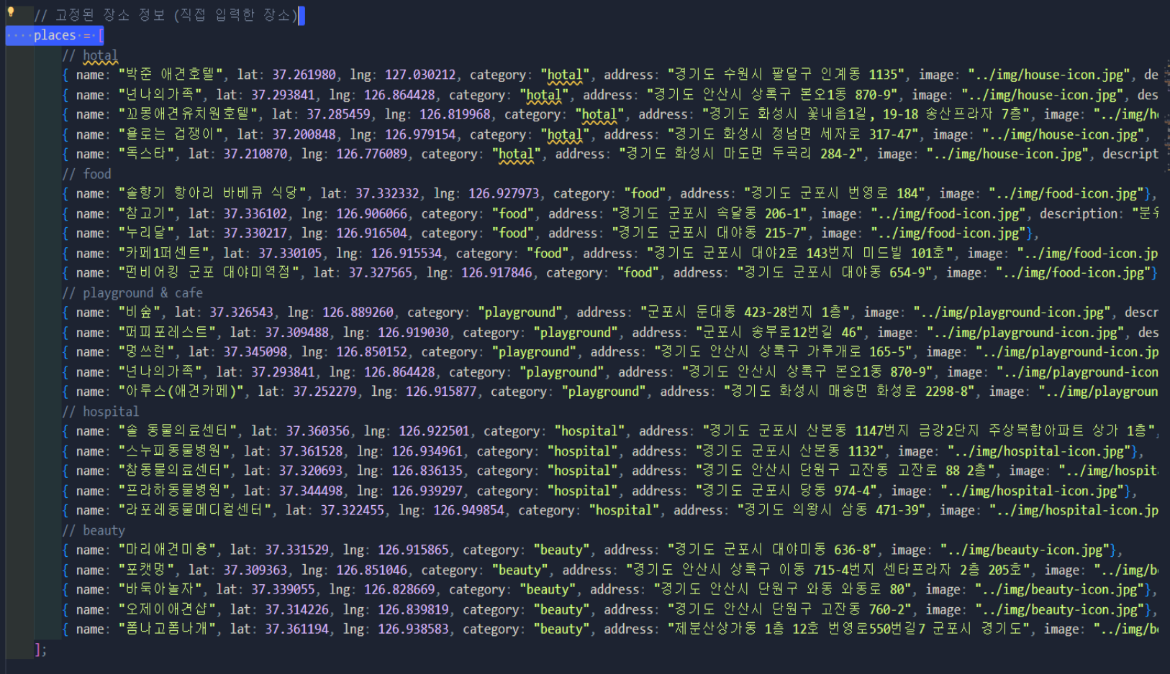



presentation_photo
장소 데이터 관리
places 배열에 고정된 장소 정보가 포함되어 있음
장소는 호텔, 식당, 운동장&카페, 병원, 미용 카테고리로 분류됨

Slide 10
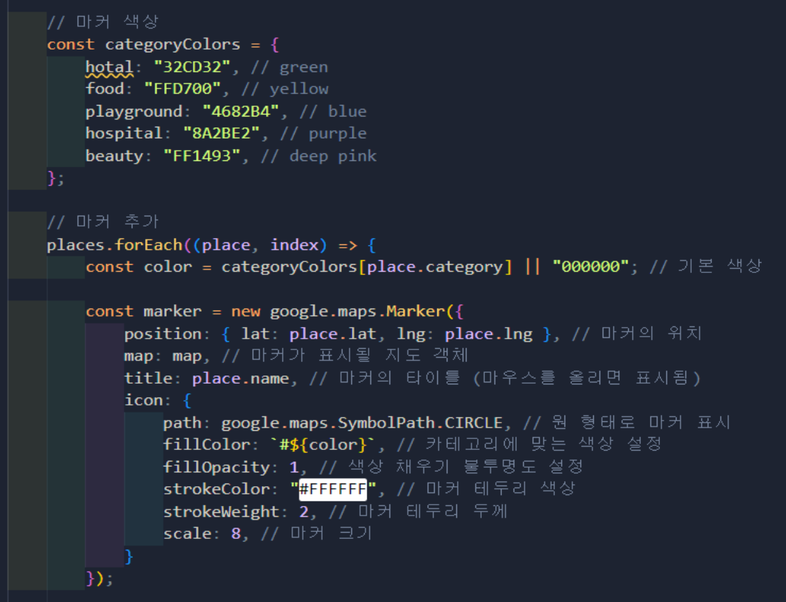
presentation_photo
마커 추가 및 색상 구분
places 배열을 순회하며 각 장소에 마커를 추가
각 마커는 카테고리별로 다른 색상을 가지며 지도에 표시됨

Slide 11
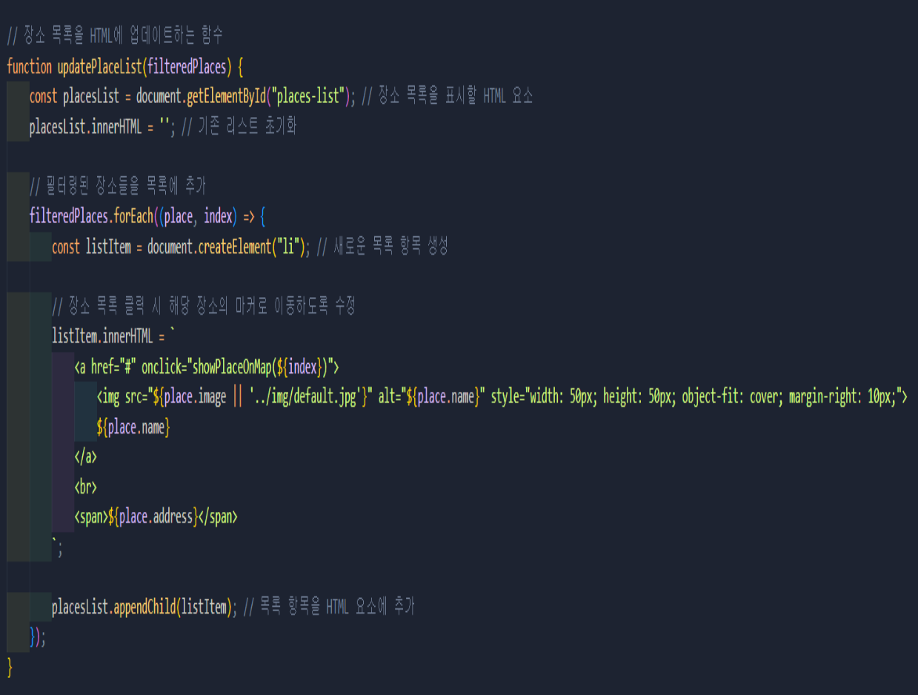
presentation_photo
장소 목록 업데이트(updatePlaceList) 함수
html의 장소 목록을 동적으로 업데이트
장소 목록을 클릭하면 지도에서 해당 장소로 이동하며, 관련 마커의 정보창이 열림

Slide 12
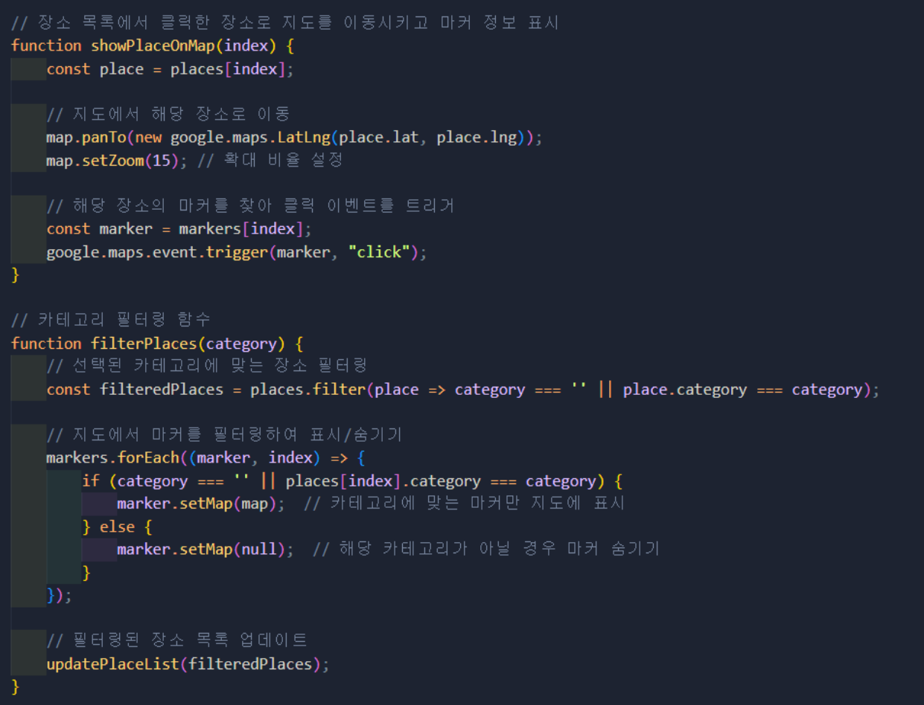
presentation_photo
사용자 상호작용
사용자가 특정 장소를 클릭하면 지도 중심이 해당 장소로 이동하고 확대
필터링된 결과를 장소 목록에 반영할 수 있도록 구조화되어 있음

Slide 13

202330304 김도희
03
동반려GO
반려견 나눔 마켓 페이지

Slide 14
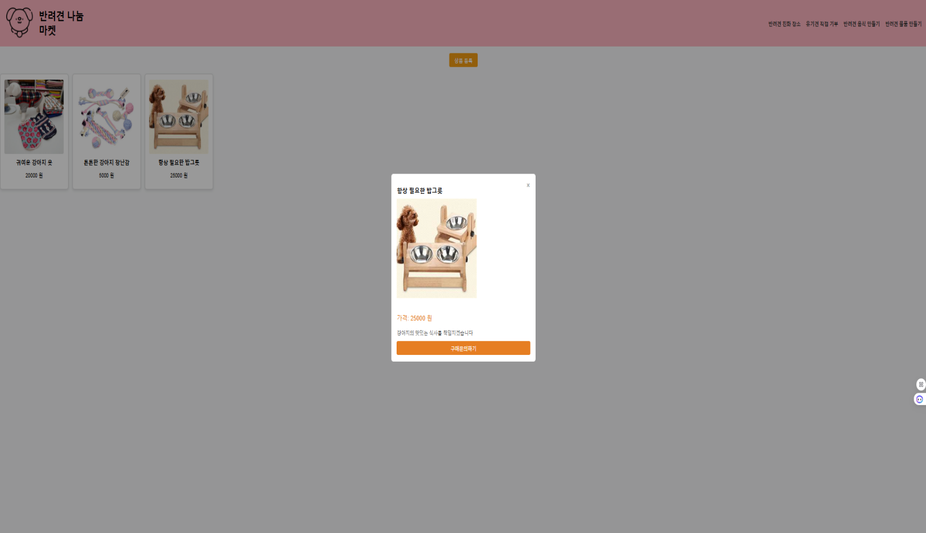
presentation_photo
동반려 Go 반려견 나눔 마켓 페이지
목적 : 반려동물 관련 물품을 사고팔 수 있는 기능을 제공하고 물품을 등록하고 구매할 수 있습니다

Slide 15
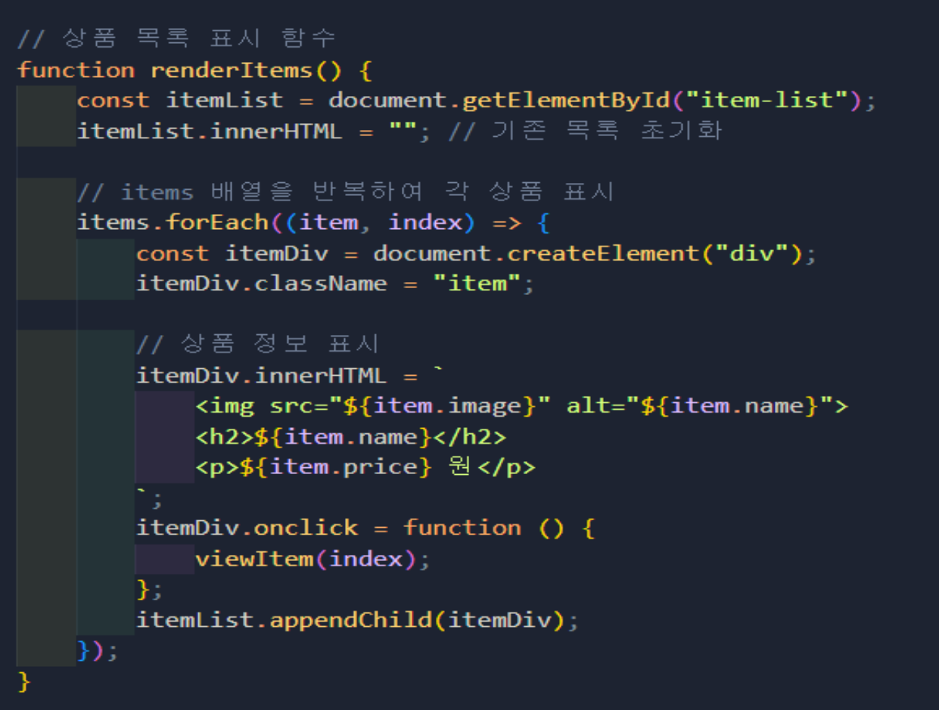
presentation_photo
물품 목록 렌더링 (renderItems)
모든 물품 데이터를 화면에 출력

Slide 16
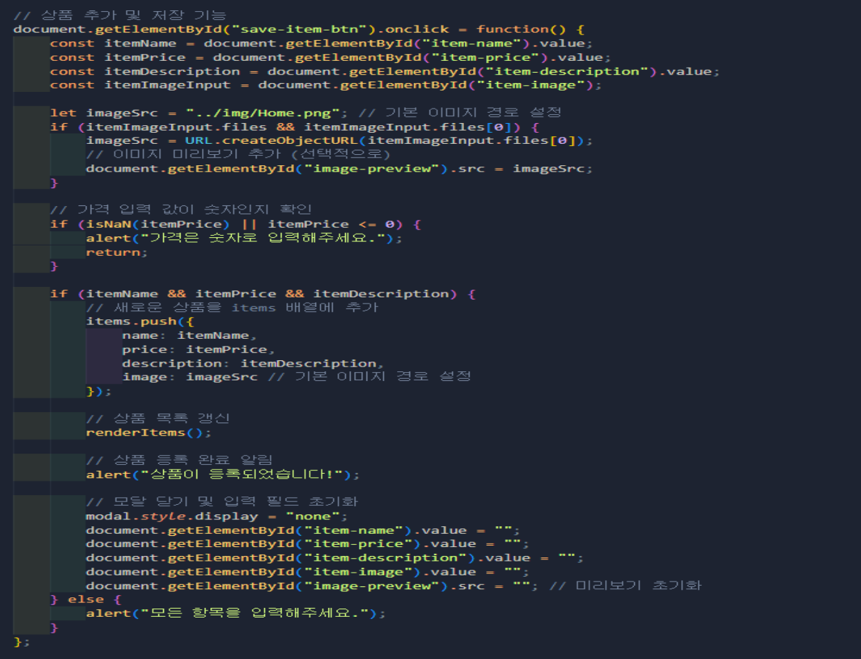
presentation_photo
물품 추가 (addItem)
새로운 물품 데이터를 추가하고 목록을 업데이트
가격이 문자로 작성되면 숫자로 변경 요청
모든 항목이 입력되었는지 확

Slide 17
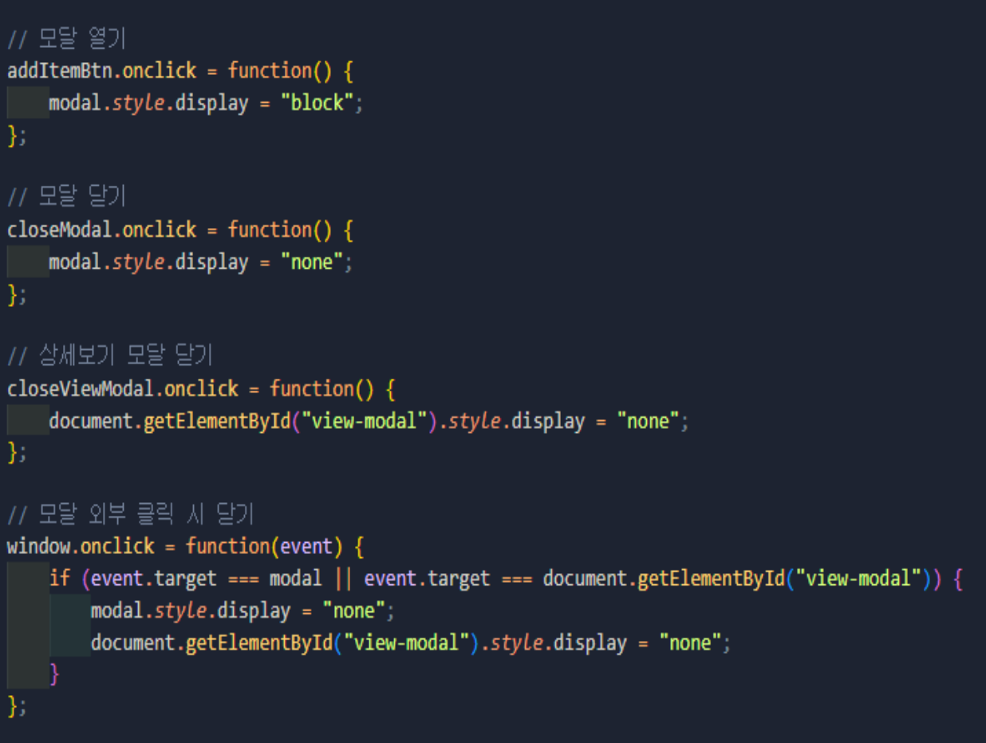
presentation_photo
Modal 창 제어
상품 추가 또는 상세 보기를 위해 모달을 열고 닫는 로직
style.display 속성을 사용해 모달의 가시성 제어
모달 외부를 클릭하면 닫히느 기능 포함

Slide 18

202330304 김도희
04
동반려GO
유기견 직접 기부 페이지

Slide 19
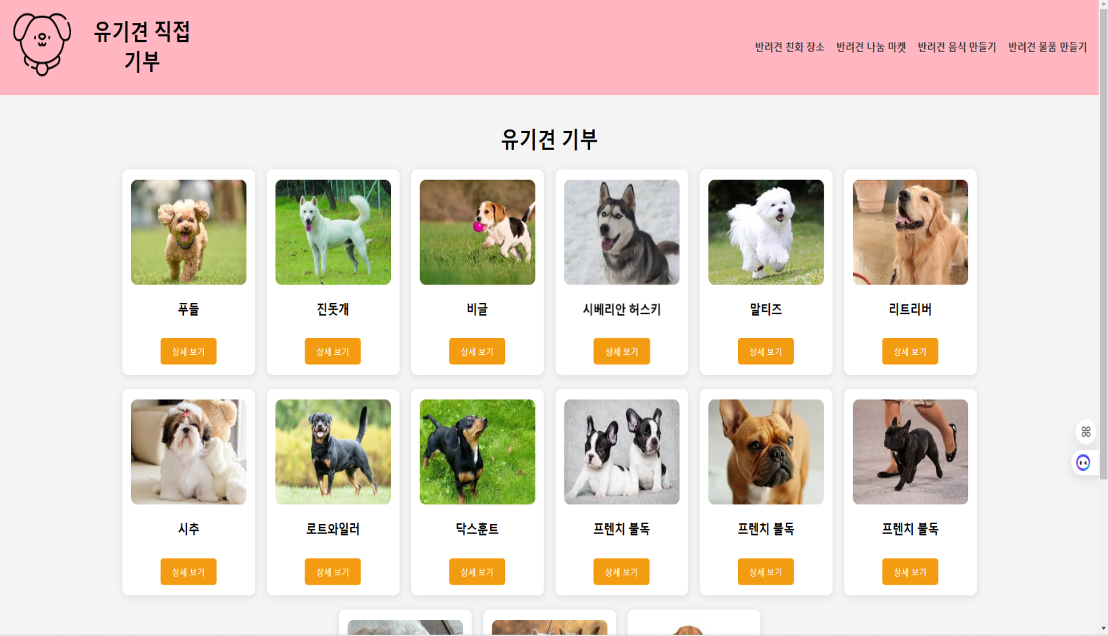
presentation_photo
동반려 Go 유기견 직접 기부 페이지
목적 : 유기견 데이터를 기반으로 유기견 목록을 보여주고, 특정 유기견에 대한 상세 정보를 제공하며, 기부 기능을 지원

Slide 20
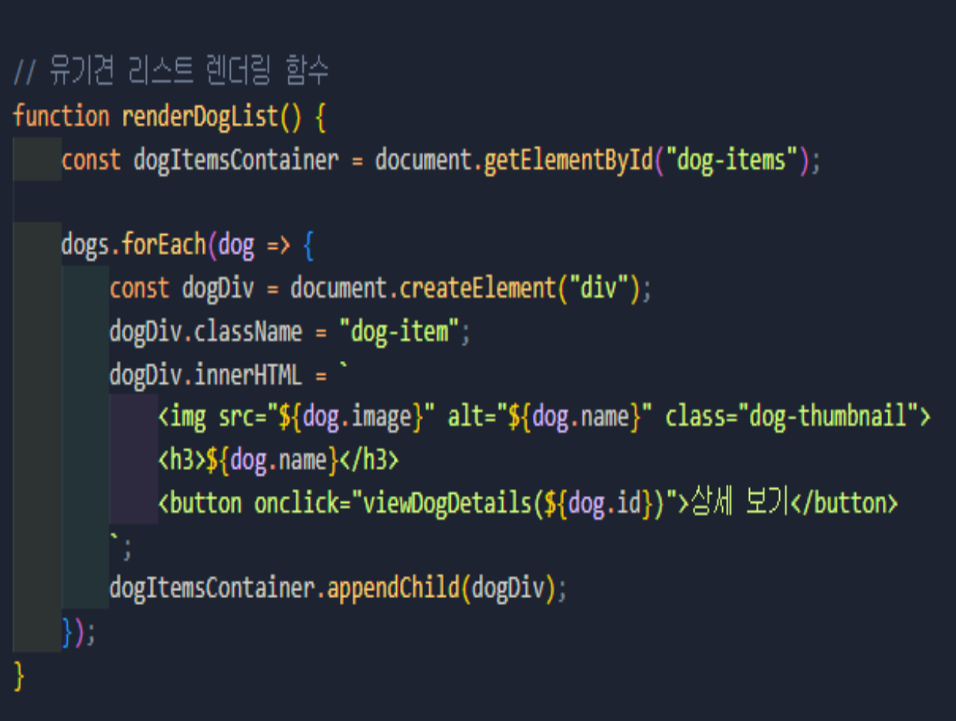
presentation_photo
유기견 리스트 렌더링 (renderDogList)
dogs 배열 데이터를 기반으로 유기견 목록을 동적으로 생성하여 페이지 표시
dogs 배열을 순회하며 각 유기견의 정보를 포함하는 요소 생성
유기견의 이미지, 이름, "상세보기" 버튼이 포함된 div 추가
모든 유기견 div를 dog-item 컨테이너에 추가

Slide 21
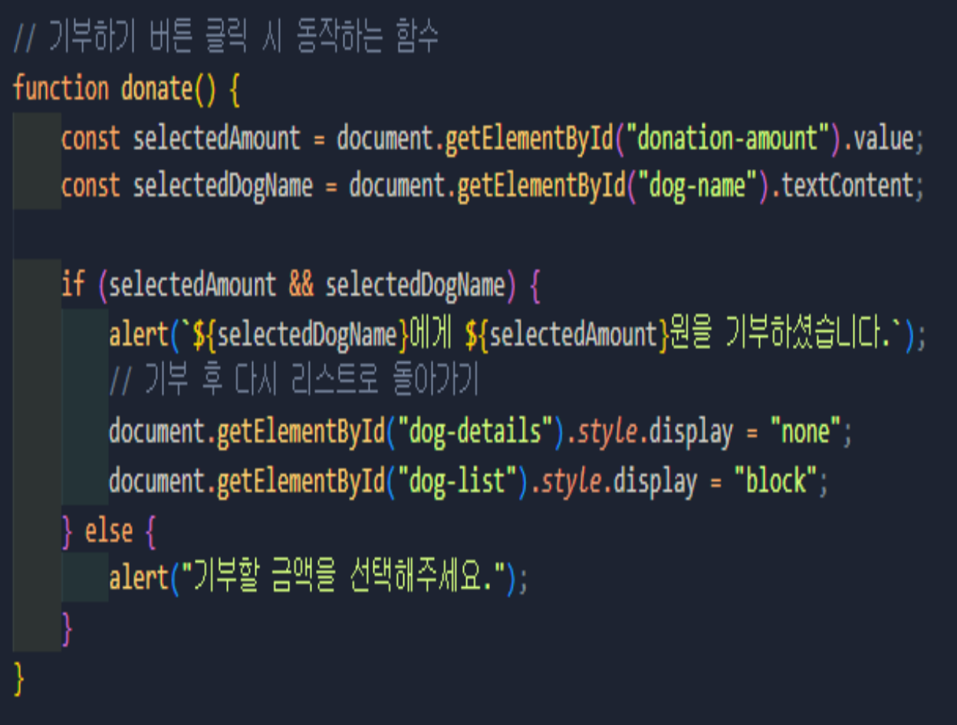
presentation_photo
기부 기능 (donate)
사용자가 5,000~100,000중 선택한 금액을 선택된 유기견에게 기부하는 기능
사용자가 입력한 기부 금액과 현재 상세보기 중인 유기견 이름을 가져옴
입력 값이 유효하면 성공 메세지를 출력, 상세보기 섹션을 숨기며 유기견 리스트로 들어감
입력 값이 없으면 경고 메시지를 표시

Slide 22

202330304 김도희
05
동반려GO
반려견 음식 만들기 페이지

Slide 23
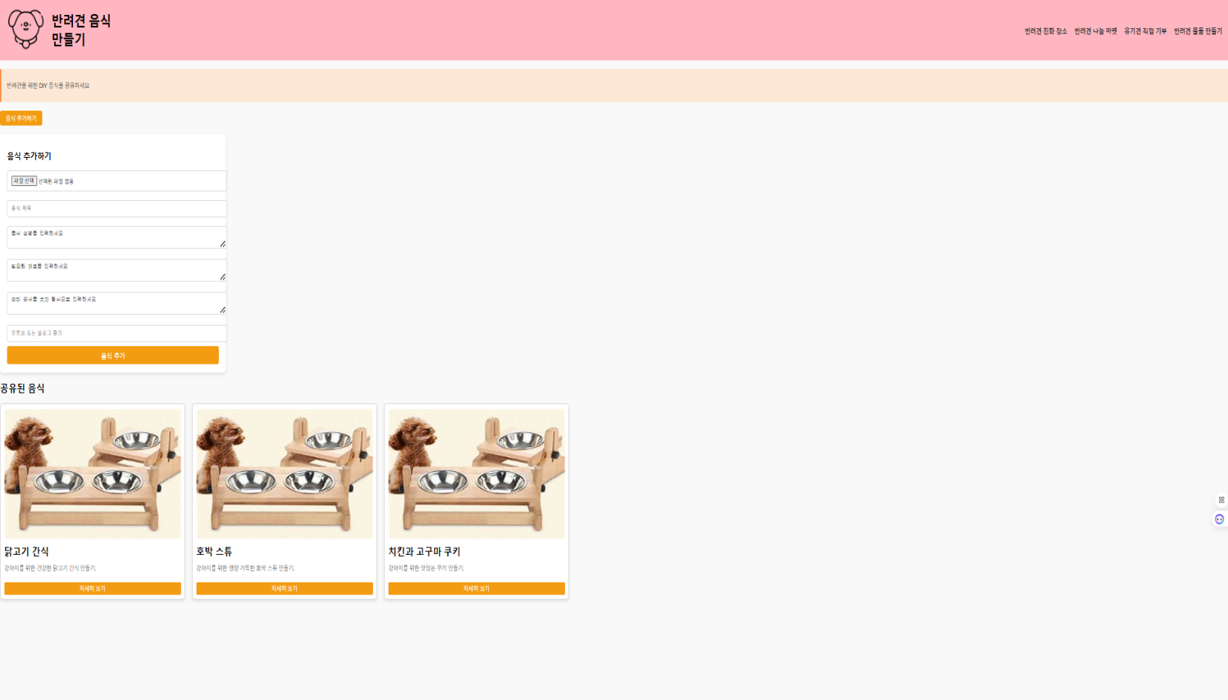
presentation_photo
동반려 Go 반려견 음식 만들기 페이지
목적 : 강아지를 위한 음식을 추가하고 관리하는 시스템을 제공

Slide 24
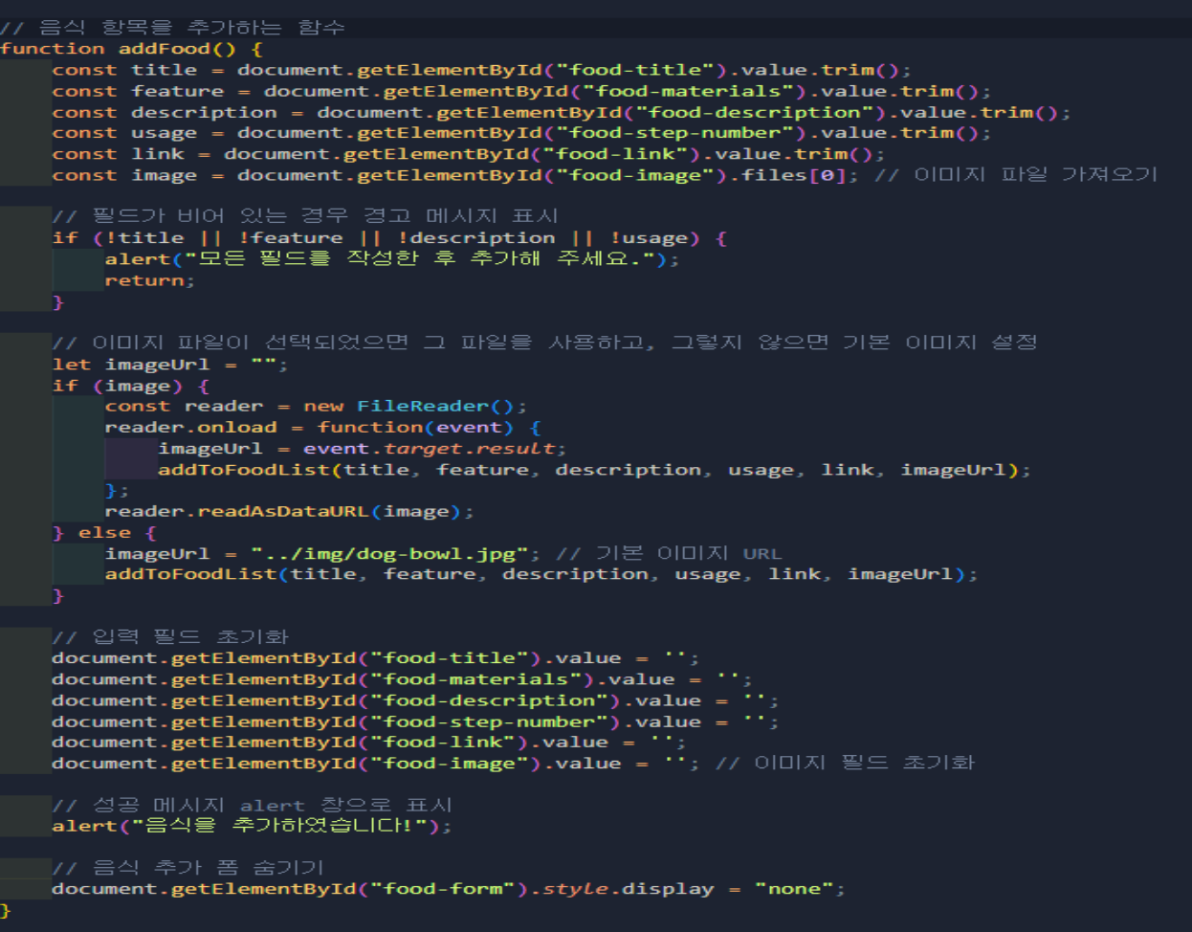
presentation_photo
이미지 미리보기 기능
dogs 배열 데이터를 기반으로 유기견 목록을 동적으로 생성하여 페이지 표시
dogs 배열을 순회하며 각 유기견의 정보를 포함하는 요소 생성
유기견의 이미지, 이름, "상세보기" 버튼이 포함된 div 추가
모든 유기견 div를 dog-item 컨테이너에 추가

Slide 25
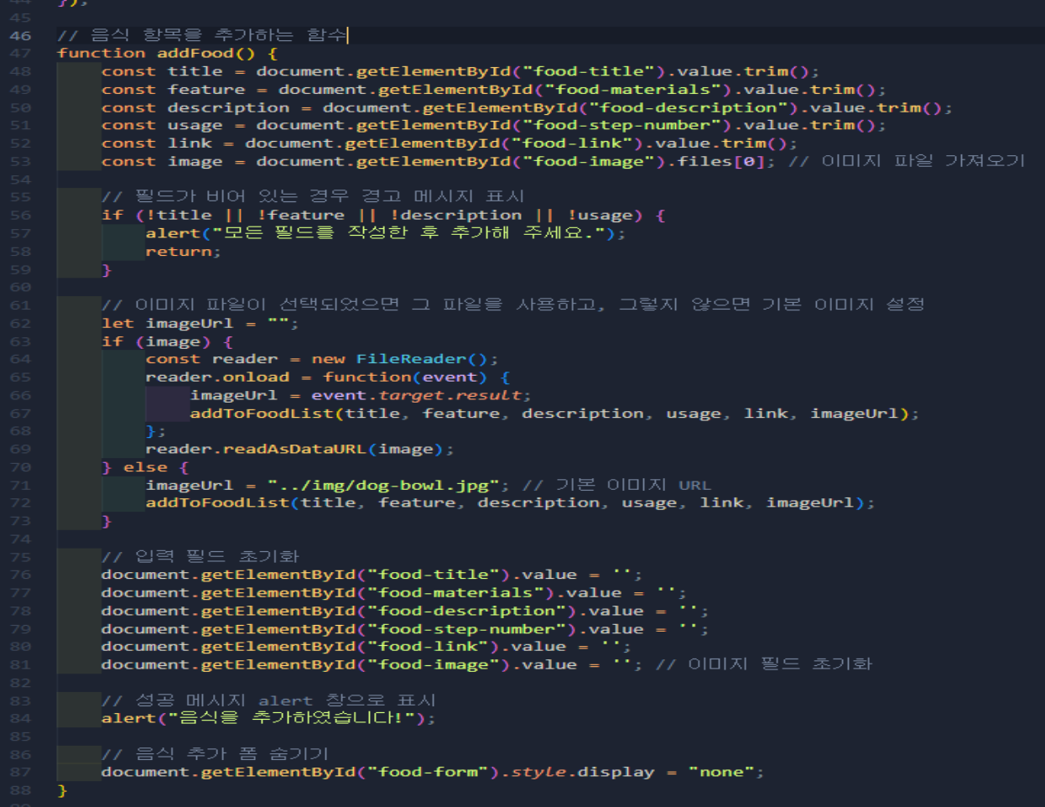
presentation_photo
음식 추가 함수
사용자가 입력한 데이터를 음식 목록 배열에 추가하는 함수
입력이 완료되면 추가된 음식을 목록에 반영하고, 폼을 숨김

Slide 26
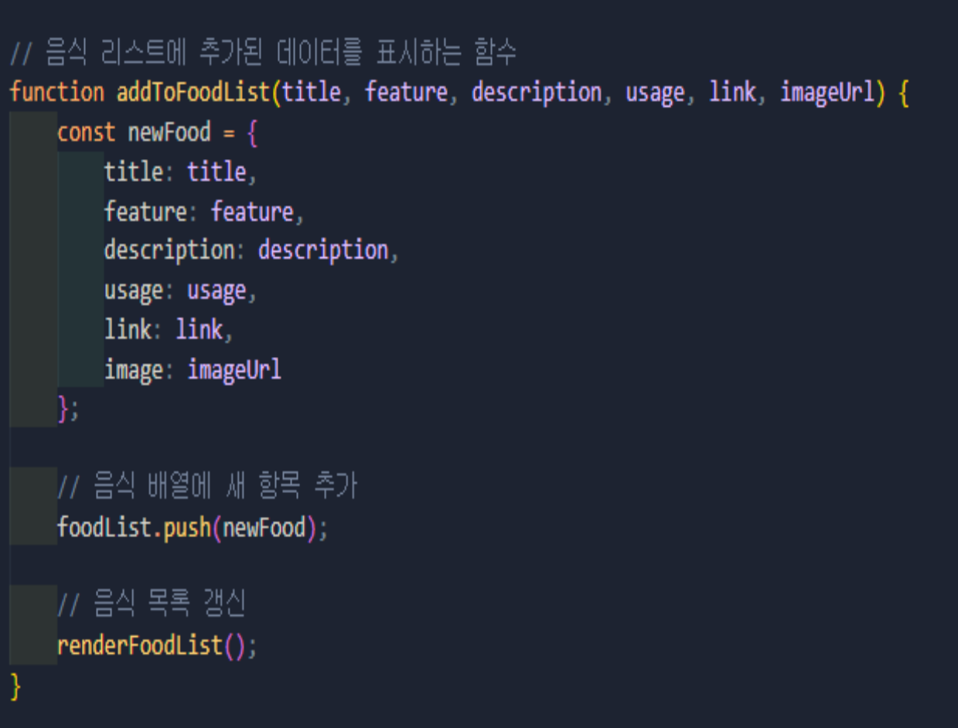
presentation_photo
음식 목록에 추가된 데이터를 표시하는 함수
새로운 음식을 foodList 배열에 추가하고, 화면에 다시 렌더링

Slide 27
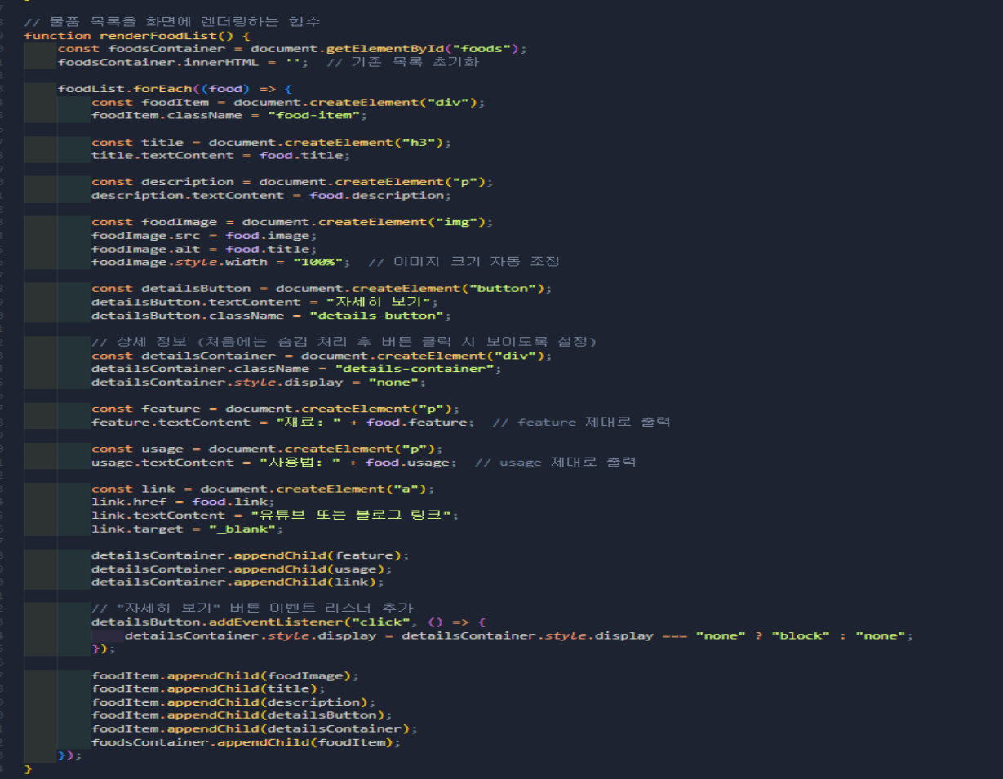
presentation_photo
음식 목록 렌더링 함수
foodList 배열에 저장된 모든 음식을 화면에 표시하는 함수
각 음식 항목에는 이미지, 제목. 설명, "자세히 보기" 버튼 그리고 상세정보 포함

Slide 28

202330304 김도희
06
동반려GO
반려견 물품 만들기 페이지

Slide 29
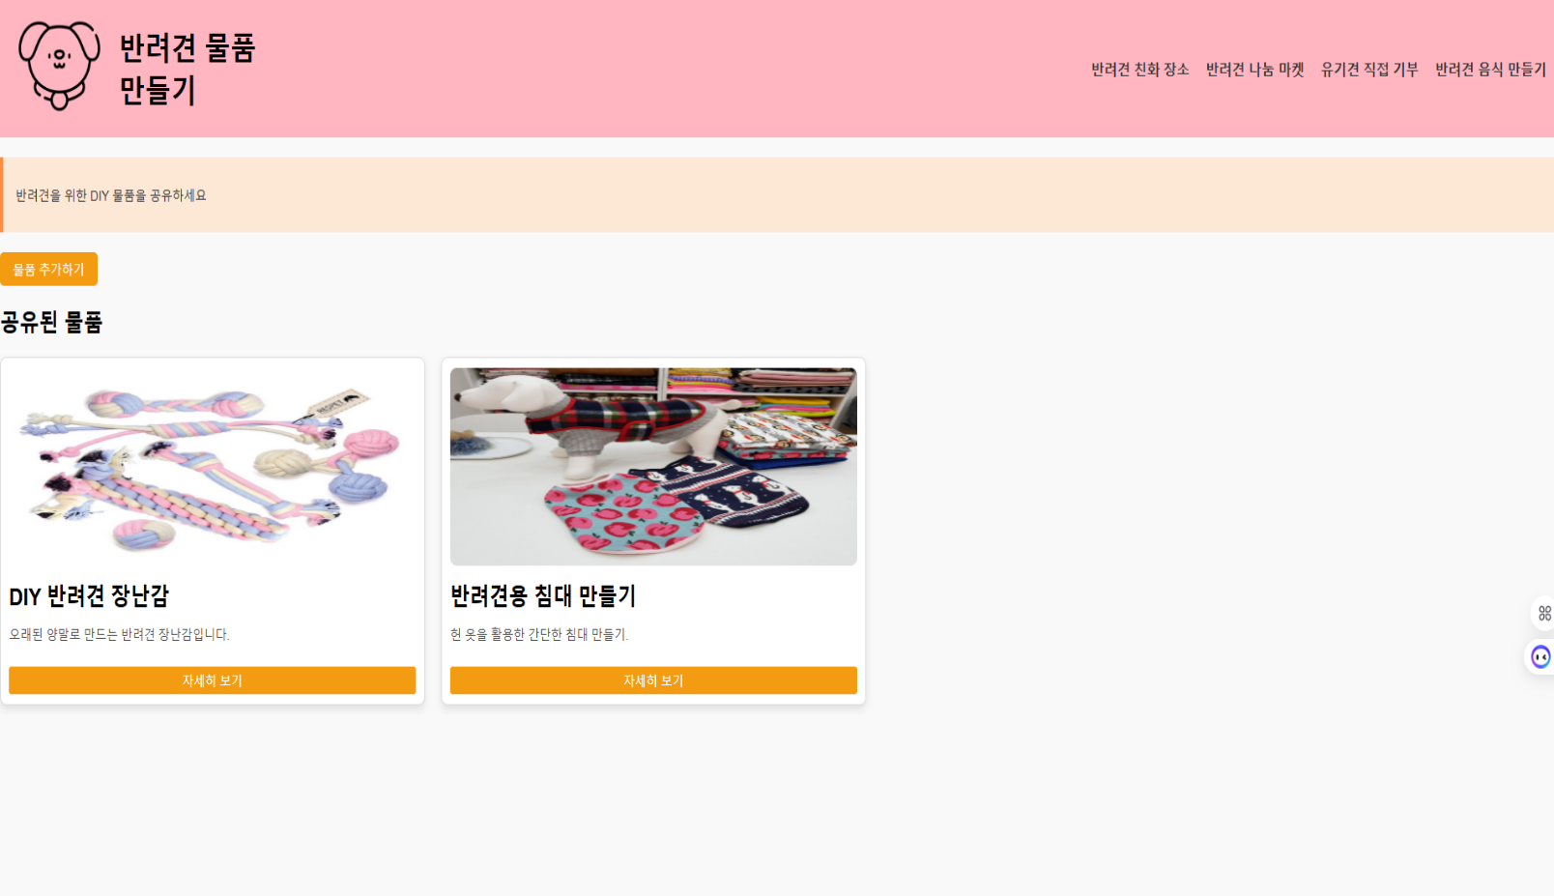
presentation_photo
동반려 Go 반려견 물품 만들기 페이지
목적 : 강아지를 위한 물품을 추가하고 관리하는 시스템을 제공

Slide 30
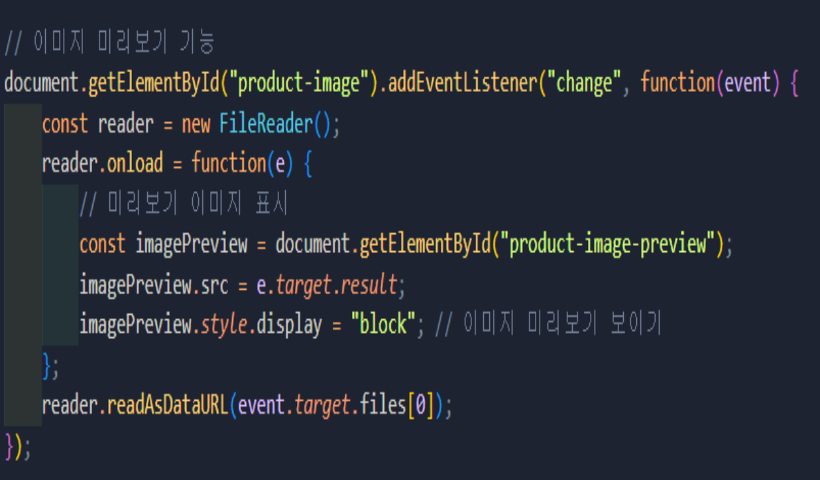
presentation_photo
이미지 미리보기 기능
사용자가 이미지 파일을 선택하면 그 이미지가 미리보기를 화면에 표시

Slide 31
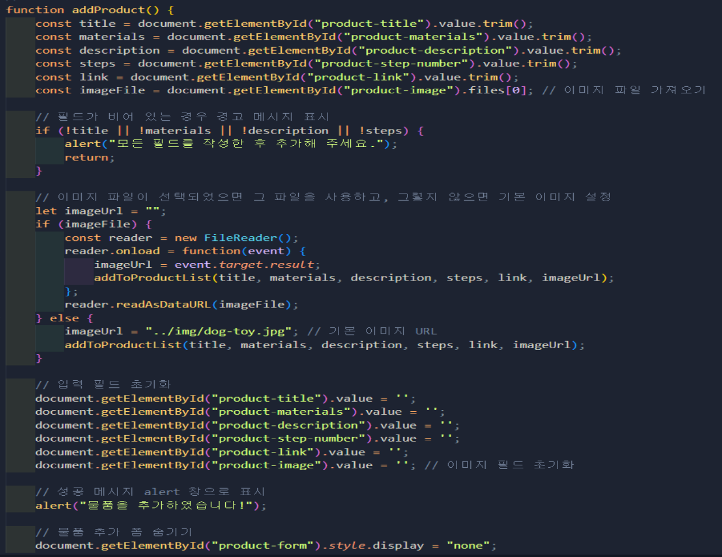
presentation_photo
물품 항목 추가
addProduct() 함수는 입력 필드에서 데이터를 읽고, 물품 리스트에 새 항목을 추가
사용자가 물품을 추가할 때 입력된 데이터는 productList 배열에 저장되고, 이를 기반으로 페이지에 렌더링

Slide 32
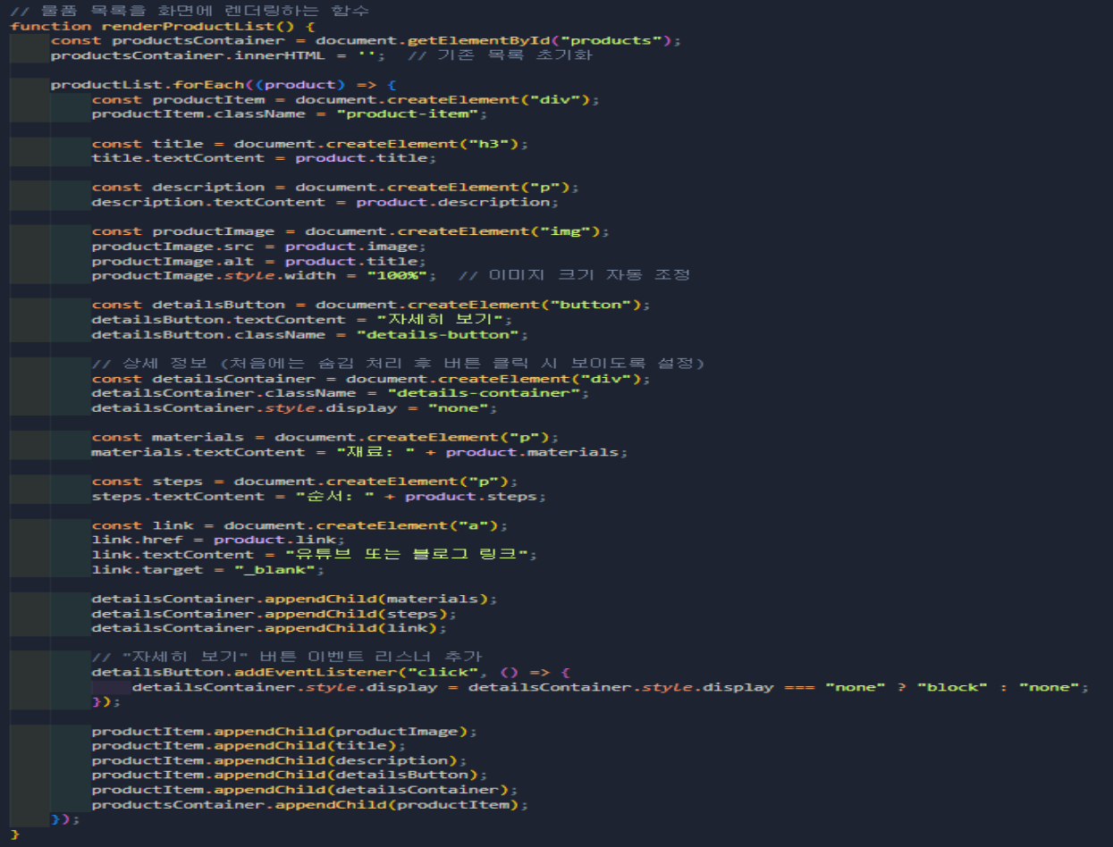
presentation_photo
물품 목록 렌더링
renderProductList() 함수는 productList 배열을 순획하여 각 물품을 화면에 렌더링
각 물품은 제목, 설명, 이미지, "자세히 보기"버튼을 포함

Slide 33
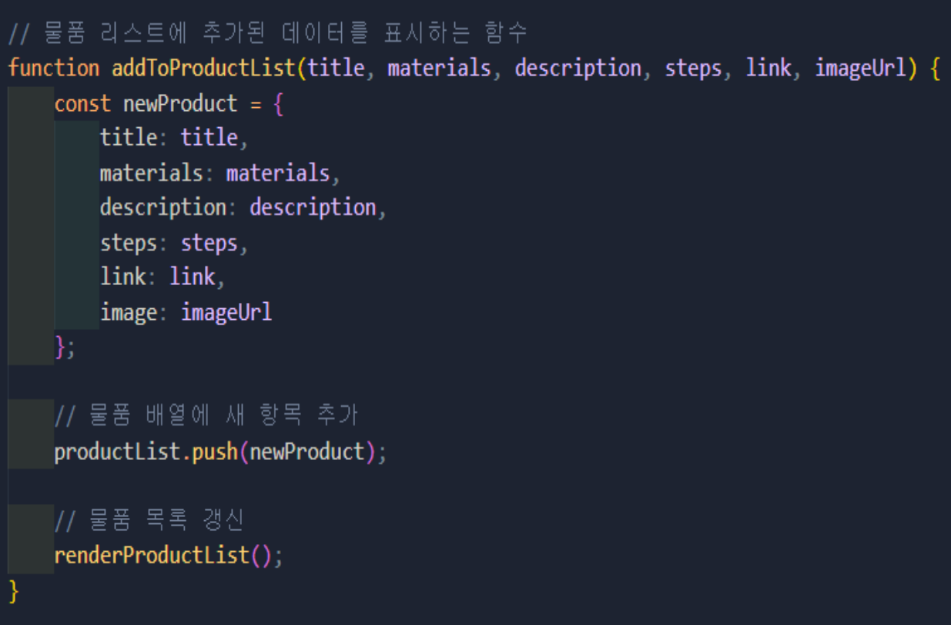
presentation_photo
물품 리스트에 추가
addToProductList() 함수는 새로 추가된 물품을 productList 베열에 추가
리스트를 기반으로 화면에 업데이트

Slide 34





202330304 김도희
발표를 들어주셔서
감사합니다

